Slide 1
80C51单片机

Slide 2

内容提要
1 | 80C51 逻辑结构
2 | 80C51 单片机的信号引脚
3 | 80C51 时钟电路、工作时序、
4 | 80C51 工作方式
5 | 80C51 存储器结构与地址空间
6 | 80C51 总线、接口与扩展

Slide 3
80C51逻辑结构
微型计算机的基本组成可概括为三个部分，即中央处理器CPU (通常包括运算器和控制器)+存储器+输入/输出 (I/O) 接口。
80C51单片机基本结构框图

Slide 4
80C51逻辑结构（续）
80C51单片机基本结构
（1）8位微处理器；
（2）数据存储器RAM（128B）和特殊功能寄存器SFR；
（3）内部程序存储器ROM（4KB）；
（4）2个16位定时/计数器T0和 T1；
（5）4个8位双向可编程GPIO，并行端口P0~P3；
（6）1个UART串行端口；
（7）中断控制系统；
（8）内部时钟电路；

Slide 5
80C51逻辑结构
P_{0.0}～P_{0.7}
P_{2.0}～P_{2.7}
通道0驱动器
通道2驱动器
V_{CC}
(+5V)
RAM地址锁存器
RAM
通道0锁存器
通道2锁存器
ROM/
EPROM
GND
程序地址寄存器
B寄存器
ACC
堆栈指针SP
缓冲器
TMP₂
TMP₁
PCON
SCON
TMOD
TCON
PC递增器
ALU
TH0
TL0
TH1
TL1
SBUF(TX/RX)
IE
IP
程序计数器PC
PSEN
定时和
控制逻辑
指令
寄存器
指令
译码器
PSW
中断、串行口和定时器逻辑
ALE
EA
DPTR指针
RST
通道1锁存器
通道3锁存器
振荡器
通道1驱动器
通道3驱动器
XTAL₁
XTAL₂
P_{1.0}～P_{1.7}
P_{3.0}～P_{3.7}

Slide 6
80C51逻辑结构（续）
80C51单片机内部结构
1）CPU主要包括控制器、运算器和工作寄存器及时序电路
（1）控制器电路：识别指令，并根据指令性质控制计算机各组成部件进行工作的部件，与运算器一起构成中央处理器。在80C51单片机中，控制器包括:
程序计数器PC(Program Counter)
程序地址寄存器
指令寄存器IR
指令译码器ID
条件转移逻辑电路
定时控制逻辑电路等

Slide 7
80C51逻辑结构（续）
单片机执行指令是在控制电路的控制下进行的，执行一条指令的大致过程：
读出指令->指令寄存器->指令译码器(译码)->定时与控制逻辑电路（由控制定时逻辑电路产生各种定时信和控制信号，然后送往系统各部件去进行相应的操作）

Slide 8
1 80C51逻辑结构（续）
80C51单片机内部结构
1）CPU ---（1）控制器电路（续）
程序计数器PC。存放的是下条指令的地址。
其基本的工作过程是：读指令时，程序计数器PC将其中的数作为所取指令的地址输出给程序存储器，然后程序存储器按此地址输出指令字节，同时程序计数器PC本身自动加1，指向下一条指令地址。
程序计数器PC变化的轨迹决定程序的流程。
在执行条件转移或无条件转移指令时，程序计数器将被置入转移的目的地址，程序的流向发生变化。
在执行调用指令或响应中断时，将子程序的入口地址或者中断向量地址送入PC，程序流向发生变化

Slide 9
80C51逻辑结构（续）
80C51单片机内部结构
1）CPU ---（1）控制器电路（续）
数据指针 DPTR，一个16位的特殊功能寄存器，主要功能是作为片外数据存储器或I/O寻址用的地址寄存器（间接寻址），也可以作为两个8位寄存器处理，其高8位用DPH表示，低8位用DPL表示
访问片外数据存储器或I/O的指令为：
MOVX A，＠DPTR ；读
MOVX ＠DPTR，A ；写
DPTR寄存器也可以作为访问程序存储器时的基址寄存器。这时寻址程序存储器中的表格、常数等单元，不是寻址指令
MOVC A，＠A＋DPTR
JMP ＠A＋DPTR

Slide 10
80C51逻辑结构（续）
80C51单片机内部结构
1）CPU ---（1）控制器电路（续）
指令寄存器IR、指令译码器及定时控制逻辑
指令寄存器IR是用来存放指令操作码的专用寄存器。执行程序时，首先进行程序存储器的读操作，也就是根据程序计数器给出的地址从程序存储器中取指令，送指令寄存器IR，IR的输出送指令译码器；然后由指令译码器对该指令进行译码，译码结果送定时控制逻辑电路
定时控制逻辑电路则根据指令的性质发出一系列定时控制信号，控制计算机的各组成部件进行相应的工作
条件转移逻辑电路主要用来控制程序的分支转移。在80C51中，转移条件也可分为两部分，一部分是内部条件,即程序状态标志位（PSW）和累加器的零状态；另一部分是外部条件，即F0和所有位寻址空间的状态（解释位寻址）

Slide 11
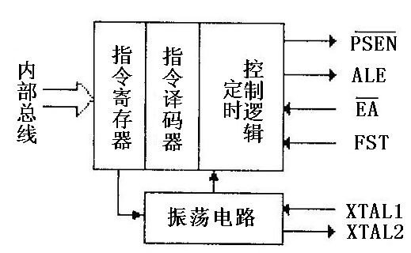
80C51逻辑结构（续）
80C51单片机内部结构
1）CPU ---（1）控制器电路（续）
指令寄存器IR、指令译码器及定时控制逻辑（续）

Slide 12
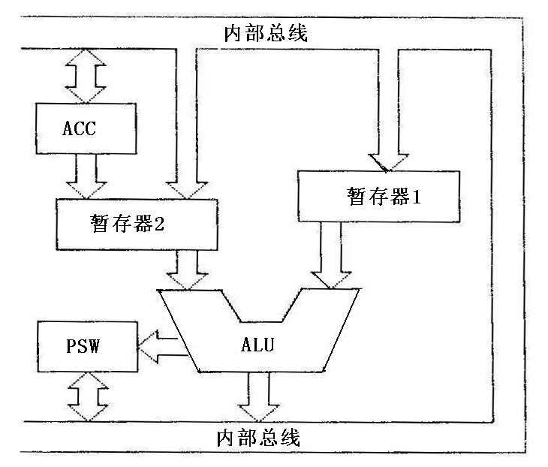
80C51逻辑结构（续）
80C51单片机内部结构
1）CPU ---（2）运算器电路 包括：ALU(Arithmetic Logic Unit)、ACC（Accumulator 累加器）、B寄存器、程序状态字PSW(Program Status Word)、TEMP1和TEMP2两个暂存器等

Slide 13
80C51逻辑结构（续）
80C51单片机内部结构
1）CPU ---（2）运算器电路（续）
ALU有两个输入
通过暂存器1的输入：输入数据来自寄存器、直接寻址单元（含I/O口）、内部RAM、寄存器B或是立即数
通过暂存器 2或累加器 ACC的输入：通过暂存器 2的运算的指令有
ANL A, ＃data; AND data to A
ORL A, ＃data
XRL A, ＃data
ALU有两个输出
数据经过运算后，其结果又通过内部总线送回到累加器中
数据运算后产生的标志位输出至程序状态字 PSW

Slide 14
80C51逻辑结构（续）
80C51单片机内部结构
1）CPU ---（2）运算器电路（续）
累加器A
累加器A是CPU中使用最频繁的一个八位专用寄存器，简称ACC或A寄存器。主要功能：存放操作数，是ALU单元的输入之一，也是ALU运算结果的暂存单元
由于累加器的“ 瓶颈”作用制约着单片机运算速度的提高，人们又推出寄存器阵列来代替累加器，赋予更多寄存器以累加器功能，形成了多累加器结构

Slide 15
80C51逻辑结构（续）
80C51单片机内部结构
1）CPU ---（2）运算器电路（续）
程序状态字PSW
按位定义的8位寄存器，其内容主要部分是ALU的输出。其中有些位是根据指令执行结果，由硬件自动生成，而有些位状态可用软件方法设定。
除PSW.1（保留位）、RS1和RS0(工作寄存器组选择控制位)及用户标志F0之外，其他四位：奇偶校验位P、溢出标志位OV、辅助进位标志位AC及进位标志位CY都是ALU运算结果的直接输出
条件转移指令就是根据PSW中的相关标志位的状态实现程序的转移。它是一个程序可访问的寄存器，而且可以按位访问。
CY
AC
F0
RS1
RS0
OV
－
P

Slide 16
80C51逻辑结构（续）
80C51单片机内部结构
1）CPU ---（2）运算器电路（续）
程序状态字PSW（续）
P (PSW．0) －奇偶标志位
每个指令周期都由硬件来置位或清除。
用以表示累加器A中值为1的个数的奇偶性：若累加器值为1的位数是奇数，P置位；否则P清除。
在串行通信中，常以传送奇偶校验位来检验传输数据的可靠性。通常将P置入串行帧中的奇偶校验位
CY
AC
F0
RS1
RS0
OV
－
P

Slide 17
80C51逻辑结构（续）
80C51单片机内部结构
1）CPU ---（2）运算器电路（续）
程序状态字PSW（续）
OV (PSW．2) －溢出标志位
当执行运算指令时，由硬件置位或清除，以指示运算是否产生溢出，OV置位表示运算结果超出了目的寄存器A所能表示的范围
当位7向C进位(借位) 时OV标志置位，表示带符号数运算时运算结果是错误的；否则，清除OV标志，运算结果正确
CY
AC
F0
RS1
RS0
OV
－
P

Slide 18
80C51逻辑结构（续）
80C51单片机内部结构
1）CPU ---（2）运算器电路（续）
程序状态字PSW（续）
OV (PSW．2) －溢出标志位
对MUL乘法，当A、B两个乘数的积超过255时OV置位；否则，OV＝0。因此，若OV＝0时，只需从A寄存器中取积；若OV＝1时，则需从B、A寄存器对中取积
对DIV除法，若除数为0时，OV=1；否则，OV=0
CY
AC
F0
RS1
RS0
OV
－
P

Slide 19
80C51逻辑结构（续）
80C51单片机内部结构
1）CPU ---（2）运算器电路（续）
程序状态字PSW（续）
RS1、RS0 (PSW.4、PSW.3) －工作寄存器组选择位
用于设定当前工作寄存器的组号
CY
AC
F0
RS1
RS0
OV
－
P
RS1 | RS0 | 组号 | R0～R7地址
0 | 0 | 0组 | 00H～07H
0 | 1 | 1组 | 08H～0FH
1 | 0 | 2组 | 10H～17H
1 | 1 | 3组 | 18H～1FH

Slide 20
80C51逻辑结构（续）
80C51单片机内部结构
1）CPU ---（2）运算器电路（续）
程序状态字PSW（续）
AC (PSW．6) －辅助进位标志位
当进行加法或减法运算时，若低4位向高4位数发生进位或借位时AC将被硬件置位；否则，被清除。
在十进制调整指令DA中要用到AC标志位状态。
CY (PSW．7) －进位标志位
在进行算术运算时，可以被硬件置位或清除，以表示运算结果中高位是否有进位或借位。在布尔处理机中CY被认为是位累加器
F0 (PSW．5) －用户标志位/软件标志位
开机时该位为“0”。用户可根据需要，通过位操作指令置“l”或者清“0”
CY
AC
F0
RS1
RS0
OV
－
P

Slide 21
80C51逻辑结构（续）
80C51单片机内部结构
2）程序存储器
根据内部是否带有程序存储器而形成三种型号：
内部没有程序存储器的称80C31
内部带ROM的称80C51
内部以EPROM代替ROM的称87C51
内部以FLASH代替ROM的称89C51
⑴ 片内只读存储器：片内掩膜ROM，程序必须在制作单片机时写入
⑵ 片内可编程的ROM：可直接由用户进行编程
紫外线可擦除型ROM－必须脱机固化，不能在线改写。
电可擦除型ROM——称为Flash单片机 (如89C51)
⑶ 片外只读存储器

Slide 22
80C51逻辑结构（续）
80C51单片机内部结构
3）数据存储器 RAM
在单片机中，寄存器的运行速度高于数据存储器 RAM
当内部RAM容量不够时，可通过串行或并行总线外扩数据存储器
4）并行I/O口
单片机往往提供了许多功能强、使用灵活的并行输入/输出引脚，用于检测与控制。有些I/O引脚还具有多种功能，比如可以作为数据总线的数据线、地址总线的地址线、控制总线的控制线等。
80C51有四个8位的I/O口（P0、P1、P2、P3） ，以实现数据的并行输入输出

Slide 23
80C51逻辑结构（续）
80C51单片机内部结构
5）串行I/O口
目前大部分8位单片机均设置了全双工串行I/O口，用以实现与某些终端设备进行串行通信。
6）定时器/计数器
在单片机的实际应用中，往往需要精确的定时，或者需对外部事件进行计数。为了减少软件开销和提高单片机的实时控制能力，故均在单片机内部设置定时器/计数器电路。80C51共有二个16位的定时器/计数器，80C52则有三个16位的定时器/计数器。
定时器/计数器是嵌入式芯片的核心部件。（定时、计数、捕获、PWM等都是通过定时器/计数器部件实现的）

Slide 24
80C51逻辑结构（续）
80C51单片机内部结构
7）中断系统
80C51单片机具有内、外五个中断源，即外中断两个，定时/计数中断2个，串行中断1个。全部中断分为高级和低级二个中断优先级
8）振荡器电路及元件
计算机的整个工作是在时钟信号的驱动下，按照严格的时序有规律地一个节拍一个节拍地执行各种操作。单片机内部设计有定时电路，只需外接振荡元件即可工作。外接振荡元件一般选用晶体振荡器（替代品：陶瓷振荡器），或用价廉的RC振荡器，也可用外部时钟源，作为振荡元件。也有的单片机将振荡元件也集成在芯片内部，叫内部振荡器（精度不高，1-5%的误差）

Slide 25
80C51信号引脚
80C51的封装
40引脚双列直插（DIP, Dual In-line Package）
44引脚（PLCC, plastic leaded chip carrier）
44引脚（PQFP/TQFP, plastic quad flat pack / Thin Quad Flat Package）封装形式

Slide 26
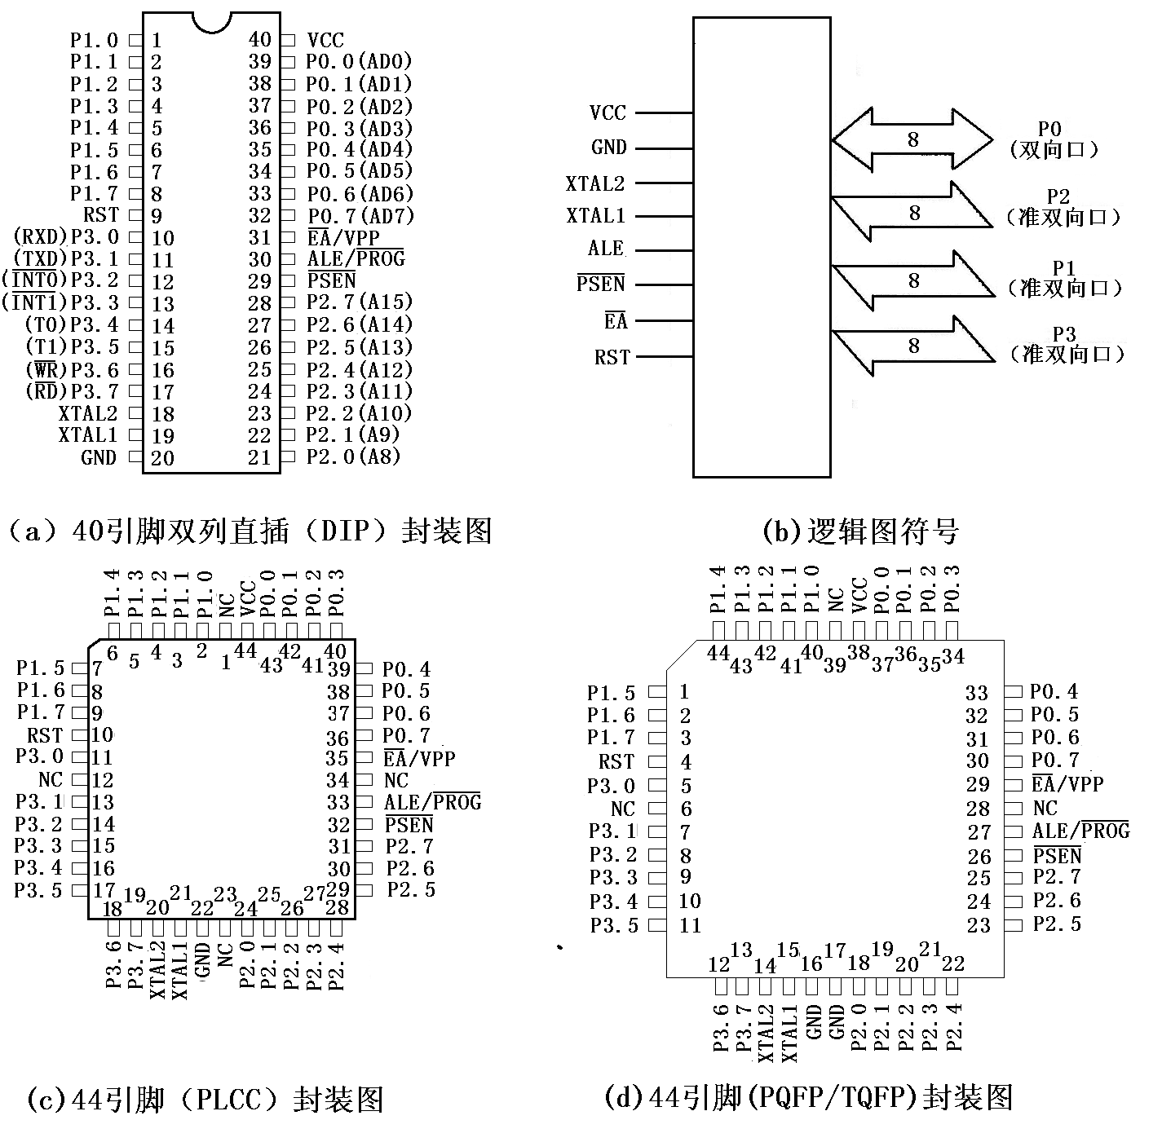
80C51信号引脚（续）

Slide 27
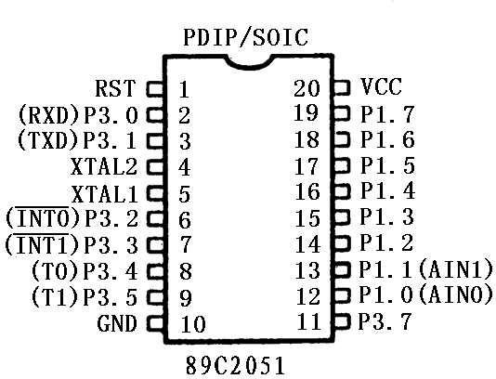
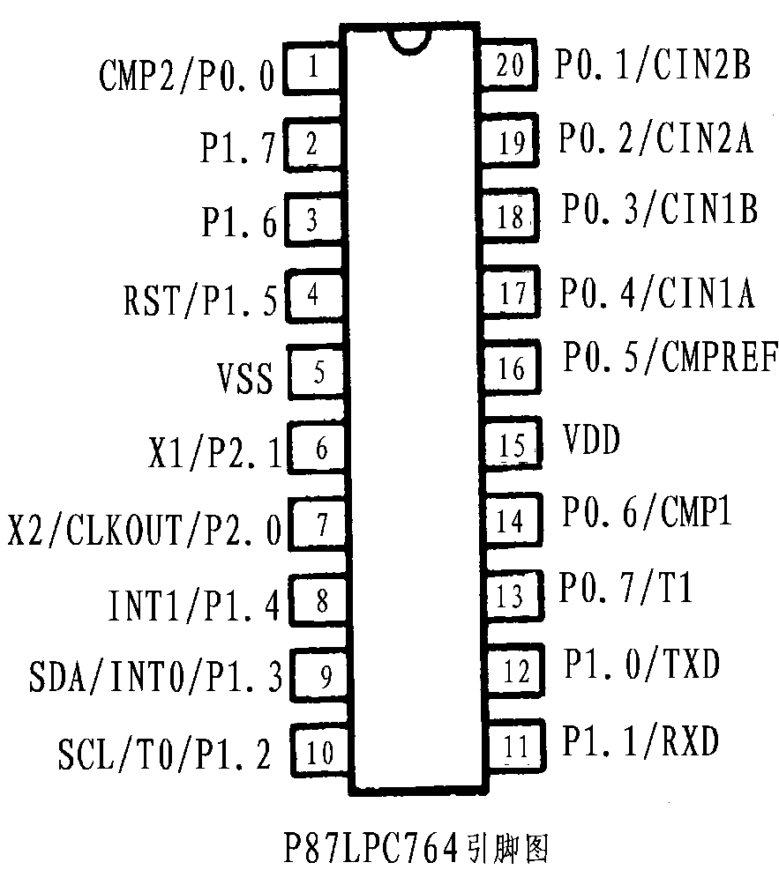
80C51信号引脚（续）
在某些场合，不需通过并行总线扩展芯片，常采用20引脚双列直插(DIP)/14引脚的单片机，如ATMEL公司的1051/2051/4051单片机等，或PHILIPS公司的P87LPC764单片机

Slide 28
80C51信号引脚（续）
AT89C51和AT89C2051主要性能表
AT89C51 | AT89C2051
4KB可编程Flash存储器（可擦写1000次） | 2KB可编程Flash存储器（可擦写1000次）
三级程序存储器保密 | 两级程序存储器保密
工作频率:0Hz-24MHz | 工作频率:0Hz-24MHz
128字节内部RAM | 128字节内部RAM
2个16位定时/计数器 | 2个16位定时/计数器
一个串行通讯口 | 一个串行通讯口
5个中断源 | 5个中断源
32条I/O引线 | 15条I/O引线
片内时钟振荡器 | 片内时钟振荡器 ，1个片内模拟比较器(AIN0-同相输入，AIN1-反相输入)

Slide 29
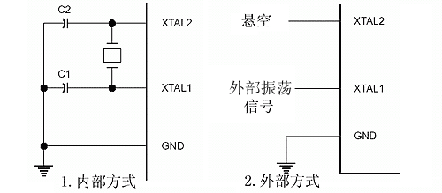
80C51信号引脚（续）
1）电源和晶振：
·Vcc——电源 ·Vss——地线
电源有三类：TYPE A:5V TYPE B:3.3V TYPE C:1.8V
电源波动范围：国标DC电源误差范围± 10%，少量芯片只达到± 5%
宽电源芯片：同时支持TYPEA/B等
·XTAL1——片内振荡器的反相放大器输入端
·XTAL2——片内振荡器的反相放大器输出端。
使用外部振荡器时，外部信号应直接加到XTAL1，而XTAL2悬空。根据频率微调电容取15-30P左右。

Slide 30
80C51信号引脚（续）
2）I/O 共4个口，32根I/O线
·P0——8位、漏极开路的双向I/O口
当使用片外存储器（ROM及RAM）时，作低八位地址和数据总线分时复用
P0口（作为总线时）能驱动 8个 LSTTL(Low-power Schottky Transistor–Transistor Logic --低功耗肖特基TTL )负载
·P1——8位、准双向I/O 口
在编程/校验期间，用做输入低位字节地址
P1口可以驱动 4个 LSTTL负载
·P2——8位、准双向I/O口
当使用片外存储器（ROM及RAM）时，输出高8位地址
在编程/校验期间，接收高位字节地址
P2口可以驱动4个LSTTL负载

Slide 31
80C51信号引脚（续）
2）I/O 共4个口，32根I/O线（续）
·P3——8位、准双向I/O口，具有内部上拉电路
P3提供了各种替代的第二功能。在提供这些功能时，其输出锁存器应由程序置 1。P3口可以输入/输出4个LSTTL负载。
P3口第二功能（实际使用时，总是按需要优先选择第二功能，剩下不用的才作口线使用）
I/O口
第二功能
注 释
P_{3.0}
RXD
串行口数据接收端
P_{3.1}
TXD
串行口数据发送端
P_{3.2}
/INT₀
外部中断请求0
P_{3.3}
/INT₁
外部中断请求1
P_{3.4}
T₀
定时/计数器0外部输入
P_{3.5}
T₁
定时/计数器1外部输入
P_{3.6}
/WR
外部RAM写信号
P_{3.7}
/RD
外部RAM读信号

Slide 32
80C51信号引脚（续）
3）控制线：共4根
·RST（VPD：备用电源引入端，当电源发生故障，电源降到下限值时，备用电源经此端向内部RAM提供电压，以保护内部RAM中的数据不丢失）——复位输入信号，高电平有效。在振荡器工作时，在RST上作用两个机器周期以上的高电平，将器件复位。
· /EA（Vpp：编程电压,具体电压值视芯片而定）——片外程序存储器访问允许信号，低电平有效。/EA=1，选择片内程序存储器；/EA=0，则程序存储器全部在片外而不管片内是否有程序存储器。

Slide 33
80C51信号引脚（续）
3）控制线：共4根（续）
·ALE（PROG：编程脉冲）——地址锁存允许信号，输出
在访问片外存储器或I/O时，用于锁存低八位地址，以实现低八位地址与数据的隔离。即使不访问外部存储器，ALE端仍以固定的频率输出脉冲信号(此频率是振荡器频率的1/6)。在访问外部数据存储器时，出现一个ALE脉冲
ALE可以驱动8个LS TTL负载
对片内程序存储器编程时，该引脚用于输入编程脉冲PROG
·/PSEN——片外程序存储器读选通信号，低电平有效
在从片外程序存储器取指期间，在每个机器周期中，当其有效时，程序存储器的内容被送上 P0口（数据总线）
它可以驱动 8个LSTTL负载

Slide 34
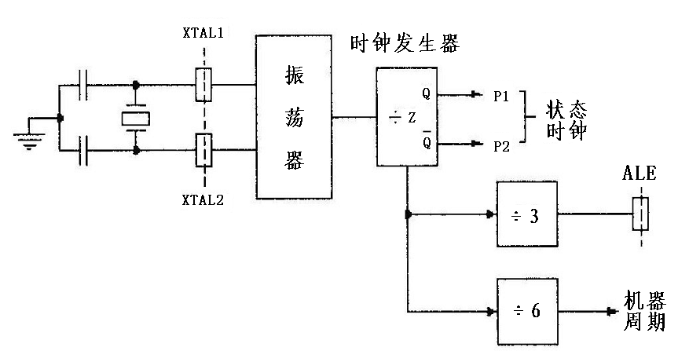
80C51时钟电路
时钟电路用于产生单片机工作所需要的时钟信号
在80C51内带有时钟电路，在片外通过XTAL1和XTAL2引脚接入定时控制元件（晶体振荡器和电容），即构成一个稳定的自激振荡器
在80C51芯片内部有一个高增益反相放大器，而在芯片的外部，XTAL1和XTAL2之间跨接晶体振荡器和微调电容
时钟电路组成：振荡器及定时控制元件、时钟发生器、地址锁存允许信号 ALE

Slide 35
80C51时钟电路（续）
振荡器及定时控制元件
在80C51芯片内部有一个高增益反相放大器，其输入端为芯片引脚XTAL1，其输出端为引脚XTAL2
在片外通过XTAL1和XTAL2引脚跨接晶体振荡器和微调电容，形成反馈电路，振荡器即可工作
振荡器的工作由PD位（特殊功能寄存器PCON中的一位）控制。当 PD置1时，振荡器停止工作，系统进入低功耗工作状态
振荡器的工作频率在1.2～12 MHz之间，由于制造工艺的改进，有些单片机的频率范围，高端可达40 MHZ
在由多片单片机组成的系统中，为了使各单片机之间时钟信号的同步，应当引入唯一的公用外部脉冲信号作为各单片机的振荡脉冲
当由外部输入时钟信号时，外部信号接入XTAL1，XTAL2悬空不用。对外部信号的占空比没有要求，高/低电平持续时间应不小于 20 ns

Slide 36
80C51时钟电路（续）
内部时钟发生器
内部时钟发生器实质上是一个2分频的触发器。其输入由振荡器引入的，输出为两个节拍的时钟信号。输出的前半周期，节拍1（P1）信号有效；后半周期，节拍2（P2）信号有效。每个输出周期为一个计算机CPU的状态周期，即时钟发生器的输出为状态时钟。每个状态周期内包括一个P1节拍和一个P2节拍，形成CPU内的基本定时时钟
ALE信号
状态时钟经过3分频之后，产生ALE引脚上的信号输出

Slide 37
时序定时单位
单片机执行指令是在时序电路的控制下一步一步进行的。80C51的时序定时单位共有4个：振荡周期/节拍、时钟周期/状态、机器周期和指令周期
指令周期
机器周期
机器周期
S₁
S₂
S₃
S₄
S₅
S₆
S₁
S₂
S₃
S₄
S₅
S₆
P₁
P₂
P₁
P₂
P₁
P₂
P₁
P2
P₁
P₂
P₁
P₂
P₁
P₂
P₁
P₂
P₁
P₂
P₁
P₂
P₁
P₂
P₁
P₂
OSC
振荡周期
时钟周期/状态周期

Slide 38
时序定时单位(续)
1) 振荡周期/节拍P
为单片机提供定时信号的振荡脉冲的周期称为振荡周期。
2) 时钟周期/状态周期/状态S
时钟周期是振荡周期的两倍，又称状态周期或状态S。一个状态S有两个节拍，其前半周期对应节拍叫P1，后半周期对应节拍叫P2
3) 机器周期
通常将完成一个基本操作所需的时间称为机器周期。 80C51采用定时控制方式，因此它有固定的机器周期
规定一个机器周期的宽度为6个状态，表示为S1～S6。一个机器周期共有12个振荡脉冲周期，机器周期就是振荡脉冲的12分频
机器周期是单片机的最小时间单位

Slide 39
时序定时单位(续)
4) 指令周期
执行一条指令所需要的时间称为指令周期。80C51的指令周期根据指令的不同，可包含有一、二、三、四个机器周期
例如，设单片机外接晶振为12MHz时，四个周期的具体值为：
振荡周期＝1/12MHz＝1/12μs＝0.0833μs
时钟周期＝1/6 μs＝0.167 μs
机器周期＝1μs
指令周期＝1～4μs

Slide 40
指令时序
80C51指令按其长度分：单字节、双字节和三字节指令
单字节或双字节指令可能是单机器周期或双机器周期的
三字节指令是双机器周期的
乘除指令是四个机器周期的
1) 单机器周期指令
双字节时，执行在S1P2开始，操作码被读入指令寄存器；在S4P2时，再读入第二个字节
单字节时，执行在S1P2开始，操作码被读入指令寄存器；在S4P2时仍有读操作，被读入的字节（即下一操作码）被忽略，且此时PC并不增量
以上两种情况均在S6P2时结束操作

Slide 41
指令时序(续)
2) 双机器周期指令
单字节第一种情况：执行在S1P2开始，在两个机器周期中，共发生四次读操作，但是后三次操作都无效。
单字节第二种情况：执行在S1P2开始，操作码被读入指令寄存器；在S4P2时，再读入的字节被忽略。由S5开始送出外部数据存储器的地址，随后是读或写的操作。在读、写期间，ALE不输出有效信号。在第二个机器周期，片外数据存储器寻址和选通，但不产生取指操作

Slide 42
指令时序(续)
ALE信号是为地址锁存而定义的，每有效一次对应单片机进行一次读指令操作。ALE信号以振荡脉冲六分之一的频率出现，因此在一个机器周期中，ALE信号两次有效，第一次在S1P2和S2P1期间， 第二次在S4P2和S5P1期间，有效宽度为一个状态周期S
单字节单周期指令（如 INC A）
只需进行一次读指令操作,第二个ALE有效时,PC没有加1,读出的还是原指令
双字节单周期指令（如 ADD A，＃data）
两次读操作都有效，第一次读指令操作码，第二次读指令第二字节#data
单字节双周期指令（如 INC DPTR）
两个机器周期共进行四次读指令的操作，后三次的读操作全是无效的
单字节双周期指令（如MOVX）
MOVX类指令情况有所不同。因为执行这类指令时，先在ROM读取指令，然后对外部RAM进行读/写操作。第一机器周期时，与其它指令一样，第一次读指令（操作码）有效，第二次读指令操作无效。第二周期时，进行外部RAM访问，此时与ALE信号无关，因此不产生读指令操作

Slide 43
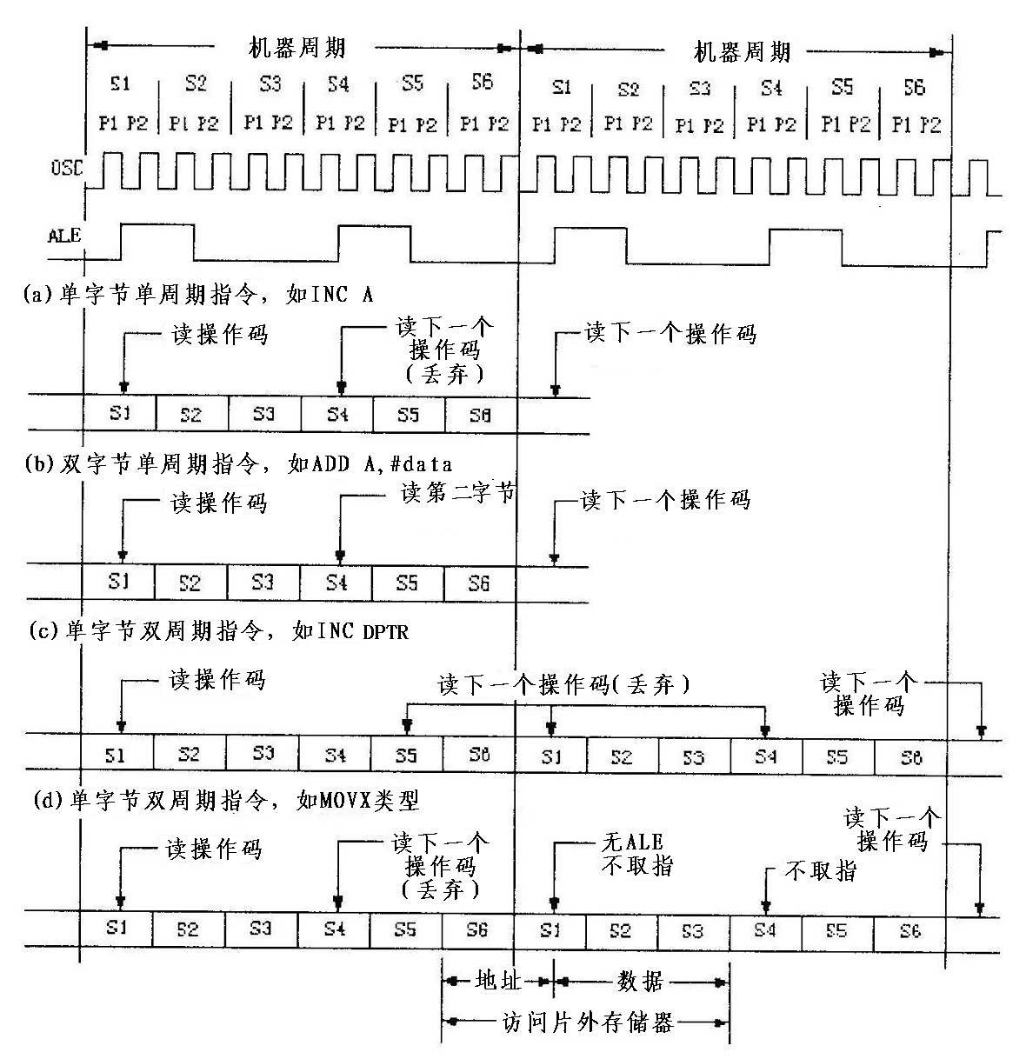
指令时序(续)

Slide 44
访问外部ROM和RAM的时序
对外部程序存贮器的访问使用/PSEN作读选通信号
1) 访问外部ROM的时序
当从外部程序存贮器读取指令时，需要使用16位地址，且高8位地址从从P2口输出，并且在整个机器周期内保持不变

Slide 45
访问外部ROM和RAM的时序
2) 访问外部RAM的时序

Slide 46
80C51工作方式
80C51单片机工作方式
复位
程序执行
低功耗
编程和校验

Slide 47
80C51复位
1) 复位操作
复位是单片机的初始化操作，主要功能是把PC初始化为0000H，使单片机从0000H单元开始执行程序。当由于程序运行出错或操作错误使系统处于死锁状态时，为摆脱困境，可以按复位键以重新启动，也可以通过WDT看门狗定时器来强迫复位（WDT可在单片机系统受干扰使程序不能正常运行时，自动产生复位信号。
除PC之外，复位操作还对其它一些特殊功能寄存器有影响
复位操作还对单片机的个别引脚信号有影响。例如在复位期间，ALE和/PSEN信号变为无效状态，即 ALE=0， /PSEN =l

Slide 48
80C51复位(续)
1) 复位操作（续）
特殊功能寄存器
初始状态
特殊功能寄存器
初始状态
ACC/A
00H
TMOD
00H
B
00H
TCON
00H
PSW
00H
TH0
00H
SP
07H
TL0
00H
DPL
00H
TH1
00H
DPH
00H
TL1
00H
P0～P3
FFH
SBUF
xxxxxxxxB
IP
xx0000000B
SCON
00H
IE
0x000000B
PCON
0xxx0000B

Slide 49
80C51复位(续)
2) 复位信号
RST引脚是复位信号的输入端。复位信号是高电平有效，其有效时间应持续24个振荡周期(即2个机器周期) 以上。若使用频率为6MHz的晶振，则复位信号应持续4µs以上
整个复位电路包括芯片内、外两部分。外部电路产生的复位信号送施密特触发器，再由片内复位操作。
有上电自动复位、按键复位两种方式

Slide 50
80C51复位(续)
2) 复位信号(续)
上电自动复位是通过外部复位电路的电容充电来实现的，只要电源的上升时间不超过1ms，就可以实现上电自动复位，即接通电源就完成了系统的复位初始化。
按键复位有电平方式和脉冲方式两种。
按键电平复位是通过使复位端经电阻与Vcc电源接通而实现的
按键脉冲复位则是利用RC微分电路产生的正脉冲来实现的
图中电阻电容参数适用于6MHz晶振，能保证复位信号高电平持续时间大于2个机器周期

Slide 51
80C51复位(续)
2) 复位信号(续)
22μF C₁
22μF C₁
Vcc
Vcc
Vcc
RST
RST
RST
80C51
80C51
80C51
R₁
1KΩ
R₂
200Ω
R₁
1KΩ
C₁ C₂
22μF
R₁
R₂
1KΩ
（a）上电复位电路
（b）按键电平复位电路
（c）按键脉冲复位电路

Slide 52
80C51 程序执行
程序执行方式是单片机的基本工作方式
由于复位后PC＝0000H，因此程序执行总是从0000H开始的。一般在0000H开始的单元中存放一条无条件转移指令，以便跳转到实际主程序的入口去执行
比如：
ORG 0000H
SJMP MAIN; 转主程序

Slide 53
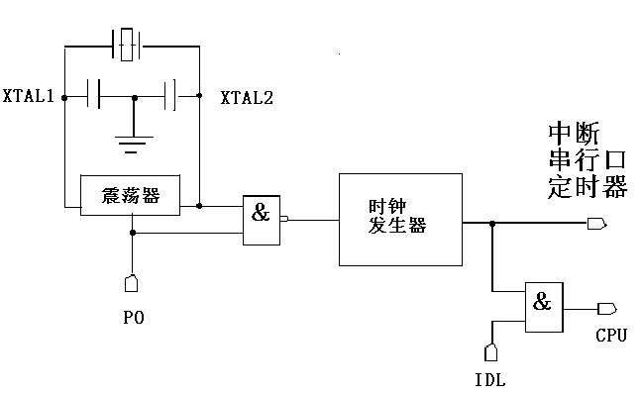
80C51低功耗工作方式
80C51有两种低功耗方式，由电源控制寄存器（PCON）的有关位来控制
待机/空闲(IDLE)方式
掉电(POWER DOWN)保护方式

Slide 54
80C51 编程工作方式(烧录)
对于片内具有EPROM型程序存储器的87C51(87C52) 和片内具有闪速存储器的89C51 (89C52) 、78E51 (78E52) 等单片机可以通过编程来修改程序存储器中的程序
89C51内部有一个4KB的Flash EEROM。编程接口可接收高电压(12V) 或低电压(Vcc) 的允许编程信号。低电压编程方式可以很方便地与89C51内的用户系统进行编程；而高压编程方式则可与通用的EPROM编程器兼容。

Slide 55
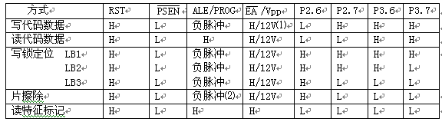
80C51 编程工作方式(续)
1) 闪速存储器编程
根据特征字节(地址为032H) 的内容选择合适的编程电压(VPP=12V或5V)
片擦除操作时，要求PROG的脉冲宽度为10ms

Slide 56
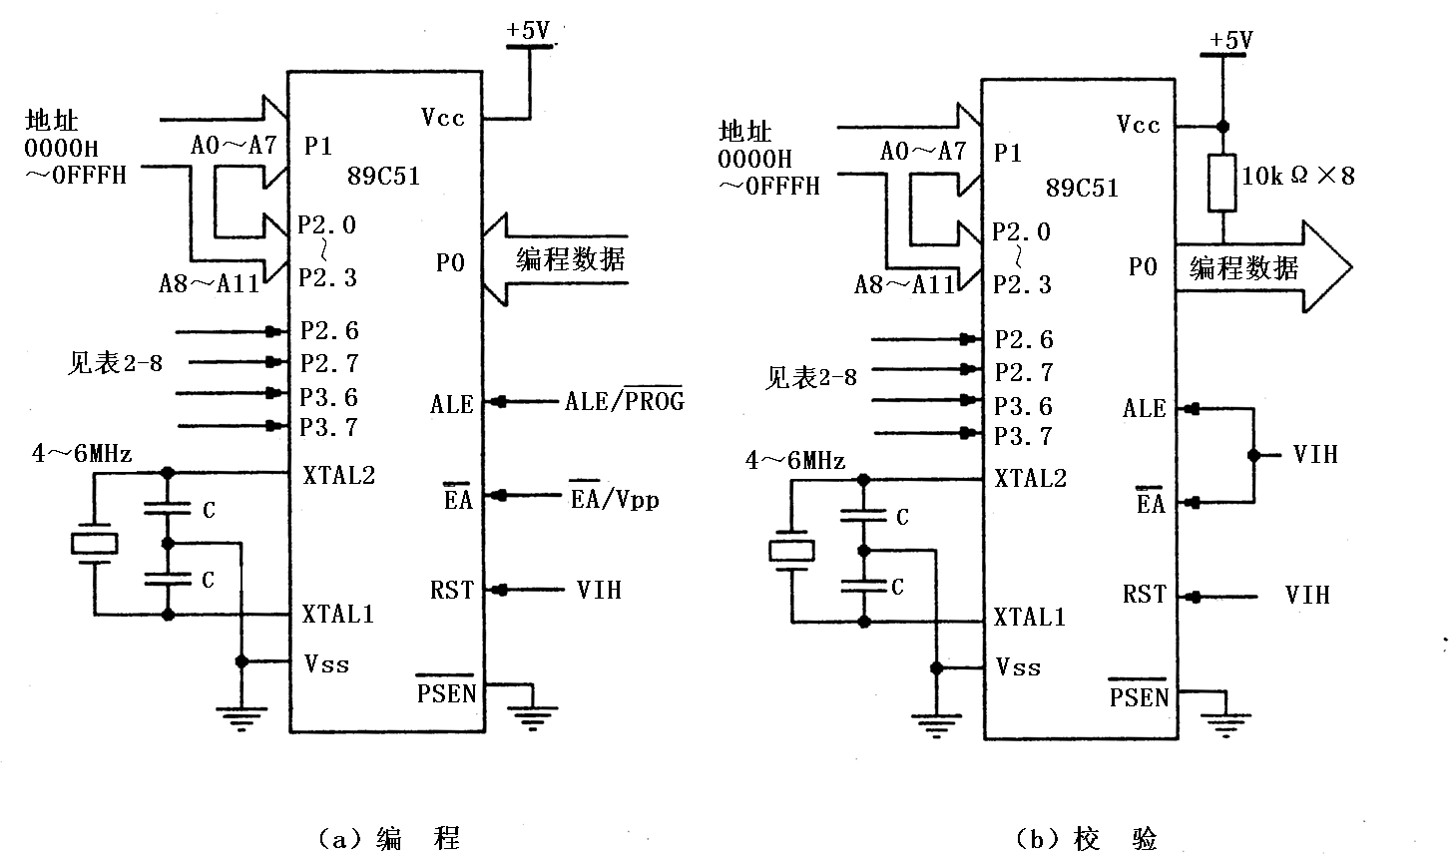
80C51 编程工作方式(续)
1) 闪速存储器编程(续)

Slide 57
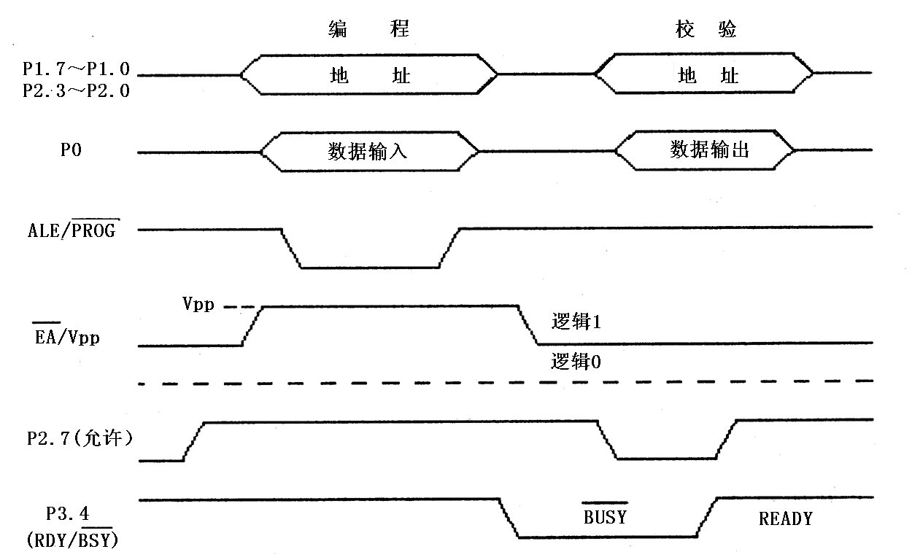
80C51 编程工作方式(续)
1) 闪速存储器编程(续)

Slide 58
80C51 编程工作方式(续)
1) 闪速存储器编程(续)
步骤
在地址线上输入要编程存储器单元地址。
在数据线上输入要写入的数据。
按要求输出编程和校验的时序。
对于高压编程模式，将VPP升至12V
每对Flash存储阵列写入一个字节或每写入一个程序加密位，要向ALE/PROG输出一个编程脉冲。
改变地址和数据，重复以上几步操作，直至目标程序(OBJ文件) 结束
字节写周期是自动定时的，一般不超过1.5ms

Slide 59
80C51 编程工作方式(续)
1) 闪速存储器编程(续)
查询数据
89C51可以通过数据查询来检测一个写周期是否结束。若数据未写完，则从P0.7引脚上读到的是该数据的最高位的反码。当写周期结束后，读出值即为写入值。
准备好/忙(RDY/BSY) 信号
编程期间ALE(/PROG)为高电平后，P3.4引脚被拉成低电平，表示BUSY；编程结束后，ALE(/PROG)为低电平，表示READY
编程校验
如果锁定位LB1和LB2没有被编程，代码数据则可读回，用来校验。锁定位不能直接被校验，只能通过观察它们的功能是否被允许而间接得到证实。
芯片擦除
通过正确的控制信号的组合，并保持ALE/PROG引脚脉冲宽度(低电平) 约10ms，则可对EEPROM阵列和三个锁定位进行电擦除，擦除后代码阵列全为”1” 。注意，在对程序存储器进行重新编程前必须执行片擦除操作。

Slide 60
80C51 编程工作方式(续)
1) 闪速存储器编程(续)
读特征字节
89C51单片机内有三个特征字节，地址为030H、031H和032H，分别用来指示该器件的生产厂商、型号和编程电压
比如：
( 030H)=1EH 表示ATMER公司生产
(031H)=51H 表示型号为89C51
=61H 表示型号为89LV51
(032H)=FFH 表示编程电压为12V
=05H 表示编程电压为5V

Slide 61
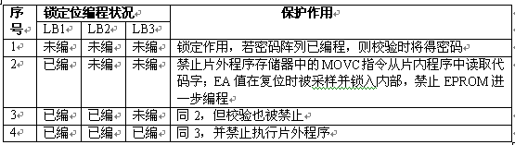
80C51 编程工作方式(续)
1) 闪速存储器编程(续)
程序锁定位的功能和编程
80C51片内有三个锁定位，但不含密码阵列。
当第一级加密时，逻辑电压被取样并锁存。
在复位期间，若器件为上电而不是复位，则锁存器内容初始化为一个随机值，直到复位操作结束

Slide 62
80C51 布尔(位)处理器
在80C51中，与字节处理器相对应，还特别设置了一个结构完整、功能极强的布尔（位）处理器
位累加器：借用进位标志位CY/C。在布尔运算中CY是数据源之一，又是运算结果的存放处，位数据传送的中心。根据CY的状态实现程序条件转移：JC rel、JNC rel、JBC rel
位寻址的RAM：内部RAM位寻址区中的0～127位(20H～2FH)；
位寻址的寄存器：特殊功能寄存器（SFR）中的可以位寻址的位
位寻址的I/O口：并行I/O口中的可以位寻址的位(如P1.0)。
位操作指令：位操作指令可实现对位的置位、清0、取反、位状态判跳、传送、位逻辑运算、位输入/输出等操作

Slide 63
80C51存储器结构与地址空间
Intel的MCS－51和80C51系列单片机采用哈佛结构
物理上4个存储器空间
程序存储器： 片内程序存储器, 片外程序存储器
数据存储器： 片内数据存储器, 片外数据存储器

Slide 64
80C51存储器结构与地址空间(续)
逻辑上有3个存储器地址空间（三种基本寻址空间）
片内、片外统一的 64 KB程序存储器地址空间；
片内256B（80C52为384B）数据存储器地址空间；
片外64 KB的数据存储器地址空间。
在访问这3个不同的逻辑空间时，应选用不同形式的指令(分别用MOVC、MOV、MOVX指令来区分三个不同的逻辑空间)

Slide 65
80C51程序存储器
用于存放程序和常数
采用16位的地址总线，可直接扩展的地址空间为64KB
CPU访问片内和片外存储器，可由/EA引脚所接的电平来确定
/EA接高电平时，程序从片内程序存储器0000H开始执行；当PC值超出片内ROM容量时，会自动转向片外程序存储器空间执行
/EA接低时，系统执行片外程序存储器0000H开始存放的程序
对于片内无ROM的80C31/80C32单片机，应将/EA引脚固定接低，以使系统执行片外程序存储器程序

Slide 66
80C51程序存储器(续)
程序存储器的某些单元被保留用于特定的程序入口地址
0003H～002BH：6个中断源的中断服务程序入口地址
以下7个特定地址被保留用于中断入口地址，这种中断模式叫独立向量模式：
复位 0000H~0002H（3个单元）
外部中断0 0003H~000AH（8个单元）
计时器T0溢出 000BH~0012H （8个单元）
外部中断1 0013H~001AH （8个单元）
计时器T1溢出 001BH~0022H （8个单元）
串行口中断 0023H~002AH （8个单元）
*计时器 T2/T2EX 002BH~0032H （8个单元，80C52）
在程序设计时，通常在这些中断入口处设置无条件转移指令，使之转向对应的中断服务程序段处执行

Slide 67
80C51片内数据存储器
片内数据存储器（IRAM）地址只有8位，最大寻址范围为256个字节
片内数据RAM区
对80C51，为地址空间的低128B。
对80C52，为地址空间的0～256B。
特殊功能寄存器SFR区
对80C51，为地址空间的高128B
对80C52，高128B的RAM区和SFR区的地址空间是重叠的。究竟访问哪一个区是通过不同的寻址方式来加以区别的，访问高128B RAM区时，选用间接寻址方式；访问SFR区，选用直接寻址方式

Slide 68
80C51片内数据存储器(续)

Slide 69
80C51片内数据存储器(续)
片内数据RAM区
工作寄存器区
用寄存器直接寻址区域，指令数量最多，均为单周期指令，速度最快
片内数据 RAM区的 0～31（00H～1FH），共 32个单元，是 4个通用工作寄存器组，每个组包含8个8位寄存器，编号为 R0～R7
在某一时刻，只能选用一组寄存器。通过程序状态字（PSW）中的RS0、RS1二位的设置来实现的。
RS1 | RS0 | 组号 | 寄存器R0～R7地址
0 | 0 | 0组 | 00H～07H
0 | 1 | 1组 | 08H～0FH
1 | 0 | 2组 | 10H～17H
1 | 1 | 3组 | 18H～1FH

Slide 70
80C51片内数据存储器(续)
片内数据RAM区(续)
位寻址区
片内数据RAM区的32－47（20H－2FH）的16个字节单元，共128位，是可位寻址的RAM区。既可进行字节寻址，又可位寻址
这16个位寻址单元，再加上可位寻址的特殊功能寄存器一起构成了布尔（位）处理器的数据存储器空间
字节地址
位 地 址
D₇
D₆
D₅
D₄
D₃
D₂
D₁
D₀
2FH
7FH
7EH
7DH
7CH
7BH
7AH
79H
78H
2EH
77H
76H
75H
74H
73H
72H
71H
70H
2DH
6FH
6EH
6DH
6CH
6BH
6AH
69H
68H
2CH
67H
66H
65H
64H
63H
62H
61H
60H
2BH
5FH
5EH
5DH
5CH
5BH
5AH
59H
58H
2AH
57H
56H
55H
54H
53H
52H
51H
50H
29H
4FH
4EH
4DH
4CH
4BH
4AH
49H
48H
28H
47H
46H
45H
44H
43H
42H
41H
40H
27H
3FH
3EH
3DH
3CH
3BH
3AH
39H
38H
26H
37H
36H
35H
34H
33H
32H
31H
30H
25H
2FH
2EH
2DH
2CH
2BH
2AH
29H
28H
24H
27H
26H
25H
24H
23H
22H
21H
20H
23H
1FH
1EH
1DH
1CH
1BH
1AH
19H
18H
22H
17H
16H
15H
14H
13H
12H
11H
10H
21H
0FH
0EH
0DH
0CH
0BH
0AH
09H
08H
20H
07H
06H
05H
04H
03H
02H
01H
00H

Slide 71
80C51片内数据存储器(续)
片内数据RAM区(续)
字节寻址区
片内数据RAM区的48～127（30H～7FH），共80个字节单元，可以采用直接字节寻址的方法访问
对于 80C52，还有高 128 B的数据 RAM区, 只能采用间接字节寻址
堆栈区及堆栈指示器SP
堆栈是在片内数据RAM区中，数据先进后出/后进先出的区域。堆栈指针/堆栈指示器SP(Stack Pointer):存放当前的堆栈栈顶所指存储单元地址的一个8位寄存器
堆栈有二种形式，一是向上生成，二是向下生成。80C51单片机的堆栈向上生成。向上生成型堆栈:进栈操作:先SP+1,后写入数据;出栈操作:先读出数据,后SP+1
系统复位后SP内容为07H。如不重新定义，则07H为栈底，压栈的内容从08H单元开始存放。通过软件对SP的内容重新设定，使堆栈区设定在片内数据RAM区（最好是片内RAM的30H~7FH单元）中的某一区域内，堆栈深度不能超过片内RAM空间
堆栈是为子程序调用和中断操作而设立。其具体功能有两个：保护断点和保护现场。在80C51单片机中，堆栈在子程序调用和中断时会把断点地址自动进栈和出栈，还有对堆栈的进栈和出栈的指令(PUSH、POP)操作，用于保护现场和恢复现场
子程序调用和中断都允许嵌套，并可多级嵌套，现场的保护也往往使用堆栈，要注意给堆栈以一定的深度，以免造成堆栈内容的破坏而引起程序执行的 “跑飞”

Slide 72
80C51片内数据存储器(续)
片内数据RAM区(续)
特殊功能寄存器SFR区(Special Function Registers)
用以存放相应功能部件的控制命令、状态或数据的区域
80C51设有128B片内数据RAM的特殊功能寄存器空间区。除程序计数器PC和4个通用工作寄存器组外，其余所有的寄存器都在这个地址空间之内
对于80C51共定义了21个特殊功能寄存器。在80C52中，还增加了5个特殊功能寄存器，共计26个
在80C51的21个（80C52的26个）特殊功能寄存器中，字节地址中低位地址为0H或8H的特殊功能寄存器(80C51有11个，80C52还增加了T2CON)，除可字节寻址外，还可位寻址

Slide 73
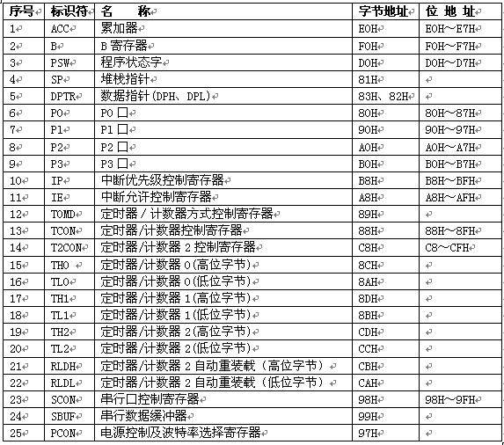
80C51片内数据存储器(续)
片内数据RAM区(续) --- SFR区(续)

Slide 74
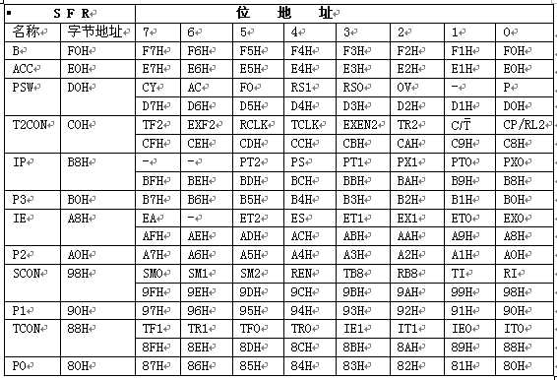
80C51片内数据存储器(续)
片内数据RAM区(续) --- SFR区(续)

Slide 75
80C51片外数据存储器
片外数据存储器是在外部存放数据的区域，这一区域只能用寄存器间接寻址的方法访问，所用的寄存器为DPTR、R1或R0。指令助记符为MOVX
用R0、R1寻址时，R0、R1为8位寄存器，最大寻址范围为256B在80C51中，有一个专门的数据存储器的地址指示器——数据指针DPTR，用于访问片外数据存储器（ERAM）。DPTR也是16位的寄存器，80C51具有64 KB的数据存储器扩展能力

Slide 76
80C51系统总线
所谓总线，就是连接计算机各部件的一组公用信号线。使用并行总线结构的80C51系列单片机，按其功能通常把系统总线分为三组，即地址总线、数据总线和控制总线。具有总线的外部芯片都通过这三组总线进行扩展
地址总线（Address Bus，简写为AB）
地址总线上传送的是地址信号，用于存储单元和I/O端口的选择。地址总线是单向的，地址信号只能由单片机向外发出
地址总线的数目决定着可直接访问的存储单元的数目。如n位地址可访问2n个存储单元，即通常所说的寻址范围为2^n 地址单元
80C51单片机存储器最多可扩展64KB，即2^16KB，地址总线有16条

Slide 77
80C51系统总线(续)
数据总线（Data Bus，简写为DB）
数据总线用于在单片机与存储器或I/O端口之间传送数据
单片机系统数据总线的位数与单片机处理数据的字长一致，如80C51单片机是8位字长，所以数据总线的位数也是8位。数据总线是双向的，可以进行两个方向的数据传送
控制总线（Control Bus，简写为CB）
控制总线实际上就是一组控制信号线，包括单片机发出的，以及从其它部件传送给单片机的。对于一条具体的控制信号来说，其传送方向是单向的，但是由不同方向的控制信号组合的控制总线则表示为双向
由于采用总线结构形式，因此大大减少了单片机系统中传输线的数目，提高了系统的可靠性，增加了系统的灵活性。此外，总线结构也使扩展易于实现，各功能部件只要符合总线规范，就可以很方便地接入系统，实现单片机扩展

Slide 78
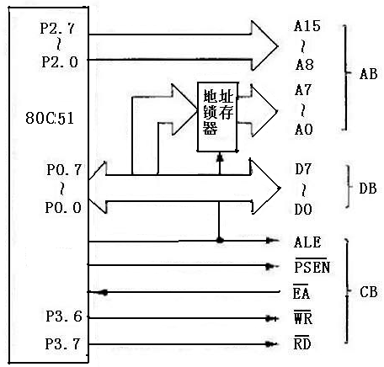
80C51系统总线(续)
80C51单片机并没有专用的地址线和数据线,采用I/O口线的复用技术
80C51单片机并行总线扩展，往总线上“挂”存储或I/O接口芯片

Slide 79
80C51系统总线(续)
以P0口的8位口线作地址/数据线
此处的地址是指系统的低8位地址。因为P0口线既作地址线使用又作为数据线使用，具有双重功能，因此需采用复用技术，对地址和数据进行分离，为此在构造地址总线时要增加一个8位锁存器。首先由锁存器暂存并为系统提供8位地址，其后P0口线就作为数据线使用。
一般选择高电平或下降沿选通的锁存器作为地址锁存器，常用的器件有74LS273、74LS373。八D锁存器74LS373的锁存允许信号G是电平锁存。当G从高电平转为低电平时，将其输入端的数据锁存在输出端。当ALE为高电平时，八D锁存器74LS373的输入和输出是透明的。当ALE出现下降沿后，八D锁存器74LS373的输出即为A0～A7，这时P0口上出现的是数据，实现了地址低8位和数据线的分离。
实际上单片机P0口的电路逻辑已考虑了地址和数据复用的需要，口线电路中的多路转接电路MUX及地址/数据控制就是为此目的而设计的

Slide 80
并行输入/输出端口
80C51单片机有4个双向并行的8位I/O口P0～P3
P0口为三态双向口,可驱动8个LSTTL电路
P1、P2、P3口为准双向口(作为输入时,要把口线拉成高电平,故称为准双向口),其负载能力为4个LSTTL电路
P0口
一个多功能的8位口，可以字节访问也可位访问，其字节访问地址为80H，位访问地址为80H～87H
位结构
在访问外部存储器时，P0口是一个真正的双向数据总线口，并分时地送出地址的低8位和数据
P0口位结构，包括一个输出锁存器,两个三态缓冲器,一个输出驱动电路和一个输出控制电路。其中输出驱动电路由一对FET(场效应管)组成,其输出状态受输出控制电路的控制

Slide 81
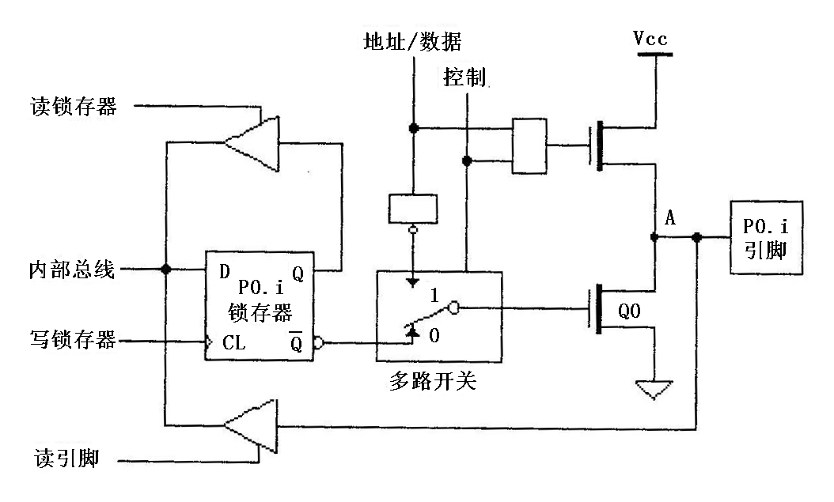
并行输入/输出端口(续)
P0口(续)

Slide 82
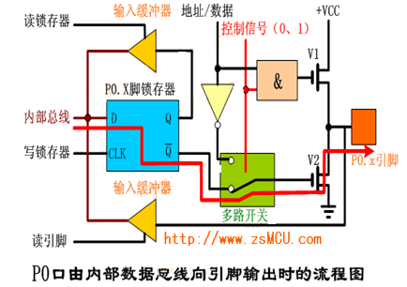
并行输入/输出端口(续)
P0口(续)
做I/O端口使用 --- OUTPUT

Slide 83
并行输入/输出端口(续)
P0口(续)
做I/O端口使用 --- INPUT(续)
在输入状态下，从锁存器和从引脚上读来的信号一般一致，但也有例外。
例如，当从内部总线输出低电平后，锁存器Q＝0，Q非＝1，场效应管T2开通，端口线呈低电平状态。此时无论端口线上外接的信号是低电乎还是高电平，从引脚读入单片机的信号都是低电平，因而不能正确地读入端口引脚上的信号。
又如，当从内部总线输出高电平后，锁存器Q＝1，Q非＝0，场效应管T2截止。如外接引脚信号为低电平，从引脚上读入的信号就与从锁存器读入的信号不同。
为此，8051单片机在对端口P0一P3的输入操作上，有如下约定：凡属于读-修改-写方式的指令，从锁存器读入信号，其它指令则从端口引脚线上读入信号

Slide 84
并行输入/输出端口(续)
P0口(续)
做I/O端口使用 --- INPUT(续)
先读口锁存器,随之对读入的数据进行修改, 再写到端口上
如执行指令ORL P0,#xH(P0=P0|x)时，则先把P0锁存器的内容读入CPU，然后与变量x按位进行逻辑‘或’运算，最后把‘或’的结果送回P0口
能使单片机产生这种读—修改—写操作的指令，其目的操作数一般为某I/O口或口的某一位，这些指令是：位与(&)、位或(|)、取反(~)、增1、减1等
例如：
ANL P0,#立即数
INC P1
DEC P3
CPL P2

Slide 85
并行输入/输出端口(续)
P0口(续)
作为地址/数据复用口使用
在访问外部存储器时P0口作为地址/数据复用口使用
在输出“地址/数据”信息时，V1、V2管交替导通，负载能力很强，可以直接与外设存储器相连，无须增加总线驱动器
在访问外部程序存储器时，P0口输出低8位地址信息后，将变为数据总线，以便读指令码（输入）
在读指令码或输入数据前,CPU自动向P0口锁存器写入0FFH,破坏了P0口原来的状态。因此，不能再作为通用的I/O端口。程序中不能再含有以P0口作为操作数（包含源操作数和目的操作数）的指令

Slide 86
并行输入/输出端口(续)
P1口
P1口是一个标准的准双向口
P1口 包含输出锁存器、输入缓冲器BUF1、BUF2（读锁存器）以及由 FET场效应管 Q0与上拉电阻组成的输入／输出驱动器
P1口是一个8位口，可以字节访问也可按位访问，其字节访问地址为90H，位访问地址为90H～97H

Slide 87
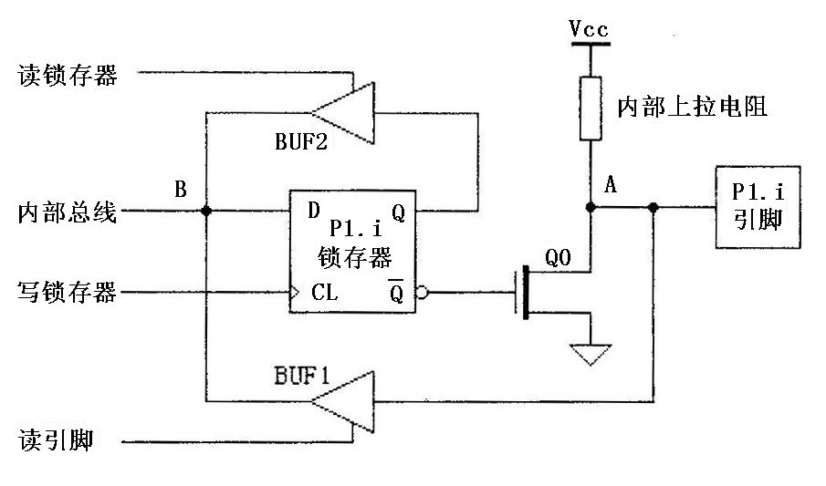
并行输入/输出端口(续)
P1口(续)

Slide 88
并行输入/输出端口(续)
P1口(续)
特点
输出锁存，输出时没有条件
输入缓冲，输入时有条件；即当P1口作为输入口使用时，即先将其锁存器写入‘1’，使FET截止，然后才能输入，具有这种操作特点的输入/输出端口，称为准双向I/O口。8051单片机的P1、P2、P3都是准双向口
工作过程中无高阻状态，也就是该口不是输入态就是输出态
单片机复位后，各个端口已自动地被写入了1，此时，可直接作输入操作。如果在应用端口的过程中，已向P1一P3端口线输出过0，则再要输入时，必须先写1后再读引脚，才能得到正确的信息。此外，随输入指令的不同，端口也有读锁存器与读引脚之分

Slide 89
并行输入/输出端口(续)
P1口(续)
P1口 字节操作和位操作
CPU对于P1口不仅可以作为一个 8位口（字节）来操作，也可以按位来操作，有关字节操作的指令有
输出： MOV P1，A ；P1←A
MOV P1，#data ；P1←#data
MOV P1，direct ；P1←direct
输入： MOV A，P1 ；A←P1
MOV direct，Pl ；direct←Pl

Slide 90
并行输入/输出端口(续)
P1口(续)
P1口 字节操作和位操作(续)
有关位操作的指令有：
置位、清除：
SETB P1.i ；P1.i←1
CLR Pl.i ；P1.i←0
输入、输出：
MOV P1.i, C ；P1.i←CY
MOV C，P1.i ；CY←P1.i
判跳：
JB P1.i, rel ；P1.i=1，跳转
JBC P1.i, rel ；P1.i＝1，跳 转且P1.i＝0
逻辑运算：
ANL C, P1.i ；CY←(P1.i·CY)
ORL C, P1.i ；CY←(P1.i＋CY)
P1.i中的i＝0, … , 7

Slide 91
并行输入/输出端口(续)
P1口(续)
P1口不仅可以以8位一组进行输入、输出操作，还可以逐位分别定义各口线为输入线或输出线。例如：
ORL P1，＃0 0 0 0 0 0 1 0 B
使P1．l位口线输出l，而使其余各位不变
ANL P1，＃1 1 1 1 1 1 0 1 B
使P1．1位线输出0，而使其余各位不变

Slide 92
并行输入/输出端口(续)
P1口(续)
读引脚操作和读锁存器操作
在响应CPU输出的读引脚信号时，端口本身引脚的电平值通过缓冲器BUF1进入内部总线。这种类型的指令，执行之前必须先将端口锁存器置1，使A点处于高电平，否则会损坏引脚，而且也使信号无法读出。这种类型的指令有：
MOV A，P1 ；A←P1
MOV direct，P1 ；direct←P1
在执行读锁存器的指令时，CPU首先完成将锁存器的值通过缓冲器BUF2读入内部，进行修改，然后重新写到锁存器中去，这就是“读一修改一写”指令
这种类型的指令包含所有口的逻辑操作（ANL、ORL、XRL）和位操作(JBC、CPL、MOV、SETB、CLR等）指令

Slide 93
并行输入/输出端口(续)
P1口(续)
P1口的多功能线
在80C52中，P1.0和P1.1口线是多功能的，即除作一般双向I/O口线之外，这两根口线还具有下列功能：
P1.0—定时器/计数器2的外部输入端T2；
P1.1—定时器/计数器2的外部控制端T2EX

Slide 94
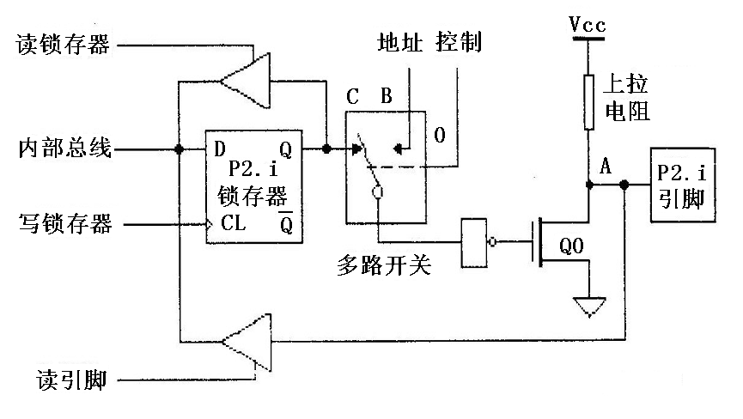
并行输入/输出端口(续)
P2口
P2口是准双向口。 P2口是一个多功能的8位口，可以字节访问也可位访问，其字节访问地址为A0H，位访问地址为A0H～A7H

Slide 95
并行输入/输出端口(续)
P2口(续)
P2口的功能
作I／O口使用时，P2口为一准双向口
作地址输出时，P2口可以输出程序存储器或片外数据存储器的高8位地址，与P0输出的低地址一起构成16位地址线，从而可分别寻址64KB的程序存储器或片外数据存储器。地址线是8位一起自动输出的

Slide 96
并行输入/输出端口(续)
P2口(续)
P2口使用中注意的问题
由于P2口的输出锁存功能，在取指周期内或外部数据存储器读、写选通期间，输出的高8位地址是锁存的，故无需外加地址锁存器
在系统中如果外接有程序存储器，由于访问片外程序存储器的连续不断的取指操作，P2口需要不断送出高位地址，这时P2口的全部口线均不宜再作I/O口使用。
无外接程序存储器而有片外数据存储器，P2口使用可分为两种情况：
若片外数据存储器的容量＜256B：可使用“MOVX A，＠Ri”及“MOVX ＠Ri，A”类指令访问片外数据存储器，这时P2口不输出地址，P2口仍可作为I/O口使用；
若片外数据存储器的容量>256 B:使用“MOVX A，＠DPTR”及“MOVX＠DPTR，A”类指令访问片外数据存储器，P2口需输出高8位地址。在片外数据存储器读、写选通期间,P2口引脚上锁存高8位地址信息，但是在选通结束后，P2口内原来锁存的内容又重新出现在引脚上

Slide 97
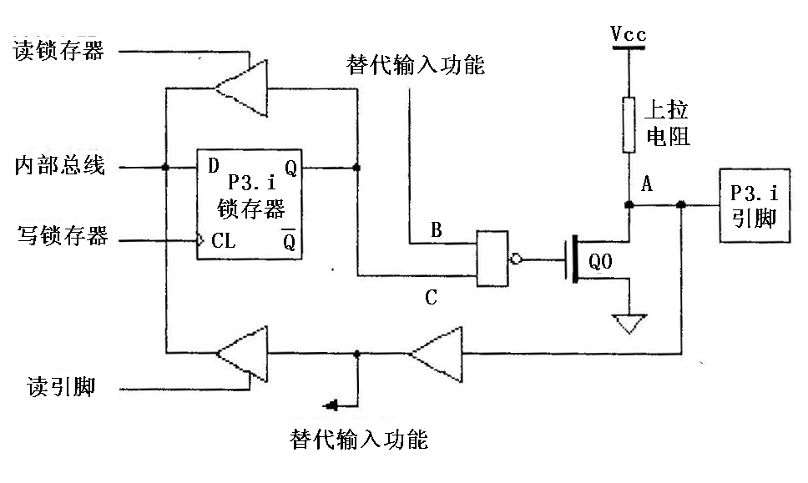
并行输入/输出端口(续)
P3口
P3口是一个多功能的8位口，可以字节访问也可位访问，其字节访问地址为B0H，位访问地址为B0H～B7H
有两个输入缓冲器，第二输入功能取自第一个缓冲器的输出端；I/O口的通用输入信号取自第二个缓冲器的输出端

Slide 98
并行输入/输出端口(续)
P3口(续)
P3口是一个多功能口
可作I/O口使用，为准双向口。 既可以字节操作，也可以位操作；既可以8位口操作，也可以逐位定义口线为输入线或输出线；既可以读引脚，也可以读锁存器，实现“读一修改一输出”操作
可以作为第二(替代)功能的输入、输出
第二输入功能：
P3.0 —— RXD，串行输入口
P3.2——/INT0，外部中断0的请求
P3.3——/INT1，外部中断1的请求
P3.4 —— T0, 定时器/计数器0外部计数脉冲输入
P3.5 —— T0, 定时器/计数器0外部计数脉冲输入
第二输出功能：
P3.1 ——TXD, 串行输出口。
P3.6 ——/WR，外部数据存储器写选通，输出
P3.7 ——/RD，外部数据存储器读选通，输出

Slide 99
80C51存储器扩展
扩展ROM的地址与芯片内是否有程序存储器有关，如果没有片内程序存储器，扩展ROM的地址从0000H开始，如果有片内程序器，则扩展ROM的地址从1000H开始
扩展RAM的地址，不管容量大小，都是从0000H开始
如何使用系统提供的地址线，通过适当连接，使系统中的一个存储单元只唯一地对应一个地址，存储器编址分两个层次
存储芯片的选择，实质就是如何产生芯片的“片选”信号
芯片内部存储单元的编址，是由芯片自身的译码电路完成的，只需把存储器芯片的地址引脚与相应的系统地址线直接连接即可

Slide 100
80C51存储器扩展(续)
“片选” 保证每次读或写时，只选中某一片存储器芯片或I/O接口芯片
通常把单片机系统地址笼统地分为低位地址和高位地址，芯片内部存储单元地址译码使用低位地址，剩下的高位地址才作为芯片选择使用实际上
除了研究地址线的连接外，还讨论各存储器芯片在整个存储空间中所占据的地址范围
常用的芯片选择方法（寻址方法）
线选法：利用单片机系统的位地址信号 (如P2.7) 作为某一片存储器芯片或I/O接口芯片的“片选” 控制线，用于扩展芯片较少的场合
译码法：用译码器对高位地址线进行译码，译码器的输出作为“片选” 控制线。常用译码器有3/8译码器74LS138、双2/4译码器74LS139、4/16译码器74LS154等。它们的CMOS型芯片分别是74HC139、74HC138、74HC154

Slide 101
80C51存储器扩展(续)
常用的芯片选择方法 --- 译码法(续)
74LS139片中有两个2-4译码器
/G-使能端，低电平有效。
A、B-选择端，即译码输入，控制译码输出的有效性。
/Y0、/Y1、/Y2、/Y3-译码输出信号，低电平有效。
74LS139对两个输入信号译码后得到4个输出状态
74LS138译码器
G1、/G2A、/G2B：使能端。当G1=1、/G2A=/G2B=0时，芯片使能
C、B、A：译码器输入，高电平有效
/Y0~/Y7：译码器输出，低电平有效。正常情况下，只有一根输出是低电平，其余输出都是高电平。当译码器输出作为单片机应用系统中外扩芯片的片选控制线时，保证每次读或写时只选中一个芯片

Slide 102
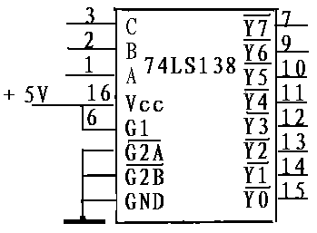
80C51存储器扩展(续)
常用的芯片选择方法 --- 译码法(续)
74LS138译码器(续)

Slide 103
80C51存储器扩展(续)
常用的芯片选择方法 --- 译码法(续)
部分地址线参加译码时，称为部分地址译码，这时芯片的地址会有重叠。16根地址线全部参加译码的，称为全地址译码。
下图示意的是通过3/8译码器74LS138获得64K地址。图中3/8译码器74LS138已经使能，其输出由C、B、A的状态决定，作为各个扩展芯片的片选控制信号，加上芯片本身所具有的地址线共同决定每一个存储单元或I/O端口的地址，全地址译码的地址是唯一的

Slide 104
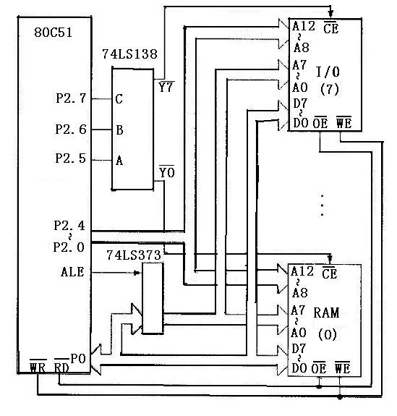
80C51存储器扩展(续)
常用的芯片选择方法 --- 译码法(续)

Slide 105
80C51存储器扩展(续)
ROM扩展(续) --- 程序存储器扩展时的总线功能和操作时序
/EA为片外程序存储器读选择信号。正常运行时，该引脚不能浮空，根据连接电平的不同，单片机有两种取指过程。
当/EA＝l时，80C51单片机所有片内程序存储器有效
当程序计数器PC运行于片内程序存储器的寻址范围内（对80C51／87C51／89C51为0000H～0FFFH，共4KB；对80C52／87C52／89C52为0000H～1FFFH,共8KB）时，P0口、P2口及/PSEN线没有信号输出；当PC的值超出上述范围后，P0口、P2 口及/PSEN线才有信号输出
当/EA＝0时，80C51单片机所有片内程序存储器无效，只能访问片外程序存储器，使用如下的信号
P0口：分时输出程序存储器的低8位地址和8位数据
ALE线：输出，在ALE的下降沿时，P0口上出现稳定的程序存储器的低8位地址，用ALE信号锁存这低8位地址
P2口：在整个取指周期中，输出稳定的程序存储器的高8位地址
/PSEN线：输出，低电平有效。在ALE的下降沿之后，/PSEN由高变为低，片外程序存储器的内容（指令字）送到 P0口，而后在/PSEN的上升沿将指令字送入指令寄存器。/PSEN信号作为片外程序存储器的“读”选通信号

Slide 106
80C51存储器扩展(续)
ROM扩展(续) --- 程序存储器扩展时的总线功能和操作时序(续)
图 片外程序存储器取指操作时序图

Slide 107
80C51存储器扩展(续)
ROM扩展(续) --- 程序存储器扩展举例
扩展16K *8位片外程序存储器
在电路中/EA是接高电平的。27128A是16KB容量的EPROM，所以用到了14根地址线A0～A13。系统中只扩展了一片程序存储器，所以27128A的片选端可直接接地，一直有效

Slide 108
80C51存储器扩展(续) --- RAM扩展
随机存储器概述
数据存储器就是随机存储器，简称RAM（RAM：Random Access Memory）。与ROM不同，对RAM可以进行读写两种操作
按工艺，RAM分为MOS型和双极型。MOS型集成度高，功耗低，价格便宜，但速度较慢。而双极型则正好相反。在单片机系统中使用的大多数是MOS型的RAM，它们的输入输出信号能与TTL相兼容，因此在扩展中信号连接是很方便的
按工作方式，RAM分为静态（SRAM）和动态（DRAM）。静态RAM只要加上电源，所存信息就能可靠保存。而动态RAM使用的是动态存储单元，需要不断进行刷新以便周期性地再生，才能保存信息。动态RAM集成密度大、功耗低、价格便宜，但需增加刷新电路，因此只适用于较大的系统，而在单片机系统中很少使用
按扩展方式，RAM分为并行RAM和串行RAM

Slide 109
80C51存储器扩展(续) --- RAM扩展(续)
片外数据存储器的读、写操作时序
80C51单片机，对片外数据存储器读、写操作的指令有以下四条：
MOVX A, ＠Ri; 片外RAM→(A)，读( /RD)操作
MOVX ＠Ri, A; (A)→片外RAM，写(/WR)操作
由于＠Ri只能提供8位地址，仅能直接扩展256个字节的片外RAM
MOVX A, ＠DPTR ; 片外RAM→(A)，读操作
MOVX ＠DPTR, A ; (A)→片外RAM，写操作
由于＠DPTR能提供16位地址，因此，可以扩展 64 KB的片外 RAM
这四条指令都是双机器周期指令

Slide 110
80C51存储器扩展(续) --- RAM扩展(续)
片外数据存储器的读、写操作时序(续)
图 “MOVX A,@DPTR” 和“MOVX @DPTR,A” 指令操作时序

Slide 111
80C51存储器扩展(续) --- RAM扩展(续)
片外数据存储器的读、写操作时序(续)
从图中可以看出，执行该组指令时，机器周期1为取指周期，在取指周期的S5状态时，ALE的下降沿，在P0总线上出现的是数据存储器的低8位地址，即DPL；在P2口上出现的是数据存储器的高8位地，即DPH。
取指操作后，直至机器周期2的S3状态之前，/PSEN一直维持高电平。而在机器周期2的S1与S2状态之间的ALE不再出现。
执行“MOVX A,＠DPTR”时，从机器周期2开始到S3状态，/RD出现低电平。此时允许将片外数据存储器的数据送上P0口，在/RD的上升沿将数据读入累加器A。数据为输入。执行“MOVX ＠DPTR，A”时，从机器周期2开始到S3状态，/WR出现低电平。此时P0口上将送出累加器A的数据，在/WR的上升沿将数据写入片外数据存储器中。数据为输出
总之，此时P0口为地址、数据复用总线；P2口在机器周期1的S4状态之后出现锁存的高8位地址（DPH）；用控制线来控制数据总线上的数据传输方向：/RD有效时数据为输入，/WR有效时数据为输出

Slide 112
80C51存储器扩展(续) --- RAM扩展(续)
数据存储器扩展用典型芯片
数据存储器扩展常用随机存储器芯片，用的较多的是Intel的6116(2K×8)、6264(8K×8) 、62128(16K×8 、62256(32K×8) 、62512(64K×8)等型号，它们都是SRAM，CMOS工艺，因此具有低功耗的特点。在维持状态下只需几个微安电流，很适宜作需断电保护或需长期低功耗状态下工作的存储器。另外EEPROM除可用作程序存储器扩展外，还可作为数据存储器扩展。
6116 SRAM引脚，说明如下：
A10～A0：地址线 /WE：写选通信号
D7～D0: 数据线 /CE：片选信号
/OE：数据输出允许信号
6116共有四种工作方式：未选中、禁止、读出、写入

Slide 113
80C51存储器扩展(续) --- RAM扩展(续)
RAM扩展举例
片外数据存储器一般由随机存取存储器组成，最大可扩展64KB。数据存储器扩展与程序存储器扩展在数据线、地址线的连接上是完全相同的。所不同的只在于控制信号，程序存储器使用/PSEN作为读选通信号，而数据存储器则使用/RD和/WR分别作为读、写选通信号
单片数据存储器扩展
使用一片6116实现了2KB RAM扩展。在扩展连接中，以/RD信号接芯片的/OE端，以/WR信号接/WE端，进行RAM芯片的读写控制。由于假定系统只有一片6116，因此没有使用片选信号，而把/CE端直接接地。6116的地址范围是0000~07FFH

Slide 114
80C51存储器扩展(续) --- RAM扩展(续)
RAM扩展举例(续)
单片数据存储器扩展(续)
80C51
Vcc

Slide 115
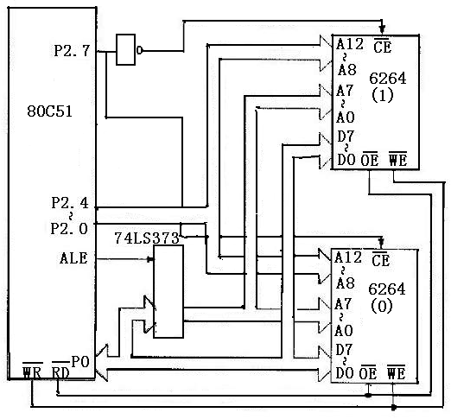
80C51存储器扩展(续) --- RAM扩展(续)
RAM扩展举例(续)
线选法多片存储器扩展
如图所示的是用两片6264扩展16K*8位片外数据存储器的电路。
在图中，采用线选法寻址。用一根口线P2.7来寻址：当 P2. 7=0时，访问片(0) ，地址范围为6000H～7FFFH；当P2.7=l时，访问片(1)，地址范围为E000H～FFFFH

Slide 116
80C51存储器扩展(续) --- RAM扩展(续)
RAM扩展举例(续)
译码法扩展

Slide 117
80C51存储器扩展(续) --- 综合扩展
同时扩展程序存储器和数据存储器
用两片6264、两片2764扩展16KB RAM和16KB EPROM

Slide 118
80C51存储器扩展(续) --- 综合扩展
扩展既可读又可写的程序存储器
在仿真器或实验器等单片机系统中，为了程序仿真和实验的需要，希望有既能运行程序又能修改程序的存储器，这就是既可读又可写的程序存储器。这种存储器是通过把RAM存储芯片经过特殊的连接而实现的
程序存储器与数据存储器的扩展连接在数据和地址线上没有什么区别，不同的在于控制信号。程序存储器使用/PSEN作读选通信号，而数据存储器使用/RD作读选通信号，若把这两个读选通信号通过与门输出后，再作为RAM存储芯片的读选通信号，即可达可改写程序存储器的目的

Slide 119
80C51存储器扩展(续) --- 综合扩展
扩展既可读又可写的程序存储器(续)
例：把6116 RAM改造为既可读又可写的程序存储器
由RAM改造而成的程序存储器虽然可以运行和修改程序，但是不能掉电保存程序，与真正的程序存储器有所毕竟不同
地址线
A₁₀-A₀
数据线
D₁₀-D₀
nWR
nWE
6116
nRD
nOE
nPSEN

Slide 120
80C51存储器扩展(续) --- 综合扩展
扩展既可读又可写的程序存储器(续)
E2PROM也可按这里可读写存储器的方法进行改造，不仅解决了程序调试的问题，而且也解决了程序的保存问题
例：用2864 E2PROM扩展8KB程序存储器
图中2864的片选端/CE与高位地址线P2.7(A15)连接，P2.7=0时才能选中2864，因此2864的地址范围为0000H~1FFFH，这8KB存储器既可用作程序存储器，又可用作数据存储器(掉电时，数据不易失)

Slide 121
80C51存储器扩展(续) --- 综合扩展
扩展既可读又可写的程序存储器(续) --- 例：用2864 E2PROM扩展8KB程序存储器(续)
80C31

Slide 122
80C51存储器扩展(续) --- 综合扩展
扩展既可读又可写的程序存储器(续)
例：用2864 E2PROM扩展8KB程序存储器(续)
写16字节E2PROM 2864A的子程序WR1如下： 被写入的数据取自源数据区
子程序入口参数为
R1=写入的字节数（10H）
R0= E2PROM的低位地址
P2= E2PROM的高位地址
DPTR=源数据区首址
WR1: MOVX A,@DPTR ；取数据
MOV R4,A ；数据暂存，供查询
MOVX @R0,A ；写入2864A
INC DPTR
INC R0
CJNE R0，#00，NEXT ；低位地址指针未满，转移
INC P2 ；否则，高位指针加1
NEXT: DJNZ R1，WR1 ；数据未写完，转移
DEC R0
CHECK: MOVX A,@R0 ；数据查询与最后一个字节的原始数据比较
XRL A,R4
JB ACC.7,CHECK ；最高位不同，再查
RET ；最高位相同，一页写完

Slide 123
80C51存储器扩展(续) --- 综合扩展
扩展既可读又可写的程序存储器(续)
例：用2864 E2PROM扩展8KB程序存储器(续)
2864片内设置有16字节的页缓冲器，并提供了页面写入方式。把数据写入2864的存储单元可分两步完成：第一步，在软件控制下把数据写入页缓冲器，此过程称为“页加载周期”；第二步，8264在内部定时电路控制下，把页缓冲器的内容送到地址指定的E2PROM单元内，称为“页存储周期”
在软件中，可用数据查询方式检测写操作中”页存储周期“是否完成。“页存储”期间，如果对2864执行读操作，那么读出的是最后写入的字节，若芯片的转储工作未完成，则读出数据的最高位是原来写入字节最高位的反码。据此，CPU判断芯片的编程是否结束。如果CPU读出的数据与写入的数据相同，表示芯片已完成编程，CPU可继续向芯片加载下一页数据

